Slide 1
Věrnost za věrnost? –
Československo-jugoslávské vztahy v kontextu mezinárodních vztahů ve střední a jihovýchodní Evropě mezi dvěma světovými válkami
Mgr. Jana Škerlová, Ph. D.
Historický ústav Akademie věd ČR, v. v. i.,
pobočka Brno

Slide 2
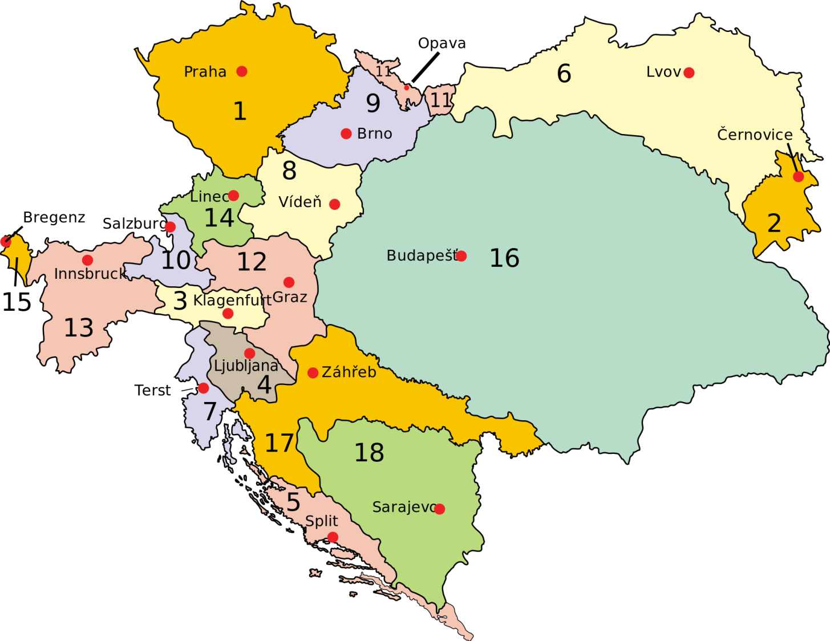
Rakousko-Uhersko:
Rakouské císařství (Předlitavsko): 1. Čechy, 2. Bukovina, 3. Korutany, 4. Kraňsko, 5. Dalmácie, 6. Halič, 7. Přímoří, 8. Dolní Rakousy, 9. Morava, 10. Salcbursko, 11. Slezsko, 12. Štýrsko, 13. Tyrolsko, 14. Horní Rakousy, 15. Vorarlbersko;
Uherské království (Zalitavsko): 16. Uhersko 17. Chorvatsko-Slavonsko;
Rakousko-uherské kondominium: 18. Bosna a Hercegovina

Slide 3
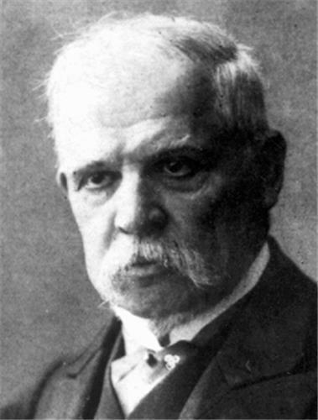
TGM a Jihoslované
Tomáš Garrigue Masaryk (1850–1937) významně ovlivnil mladou jihoslovanskou generaci
Zájem o jihoslovanské otázky už od dob studií ve Vídni (přednášky Frana Miklošiče)
Od 80. let 19. století korespondence s chorvatským slavistou žijícím ve Vídni Vatroslavem Jagićem
1892 – první cesta T. G. Masaryka do Bosny – ve dvou projevech v delegacích říšské rady upozornil na zaostalost této země a žalostný stav tamního obyvatelstva, kritika správy pod vedením ministra financí Benjamina Kállaye
Masaryk propagoval myšlenku jednotného jihoslovanského národa, národ = jednota kultury a sociálních zájmů
Věřil v jazykovou a potažmo i národní jednotu Srbů a Chorvatů
umírněný slavismus (byl skeptický vůči Rusku)
nedogmatické náboženství
socializace kultury, politiky i vzdělávání (spolupráci všech společenských vrstev),
idea „drobné práce“
odmítal „lpění na historii“
Vatroslav Jagić

Slide 4
v Záhřebu literární časopis Nova nada – Vladimir Jelovšek – „masarykovci“
„Naprednjaci“ – kulturní povznesení lidových vrstev
v Dalmácii Lidová pokroková strana – Josip Smodlaka
1904 – v Bánském Chorvatsku Chorvatská pokroková strana (Vladimir Jelovšek, Petar Skok, Ivan Lorković, Većeslav Wilder) – týdeník Pokret
1905 – Chorvatsko-srbská koalice (Frano Supilo, Svetozar Pribićević)
1901 – Kaj hoćemo? – manifest slovinské omladiny
1902 – časopis Naši zapiski – sociálnědemokratický, spolupráce s masarykovci
1904 – národně-radikální hnutí– „drobná práce“ – osvěta, boj proti alkoholismu, menšinové otázky, boj za vznik slovinské univerzity
proti Masarykovým idejím slovinští klerikálové
Slovinští liberálové(Ivan Hribar, Ivan Tavčar) pro spolupráci s Čechy

Slide 5
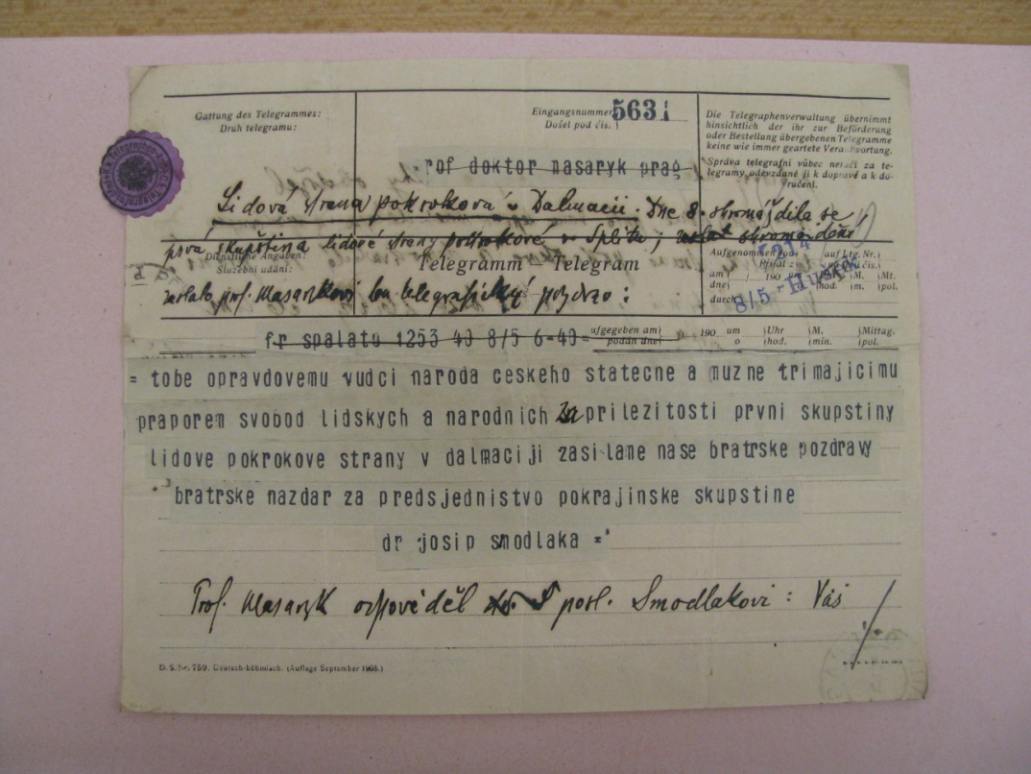
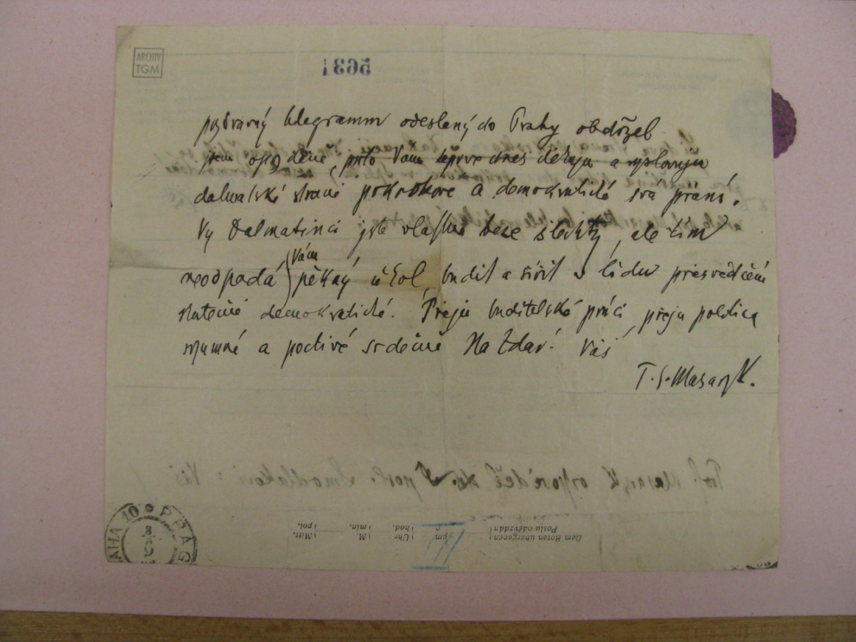

Slide 6
po roce 1895 – první vlna jihoslovanských studentů v Praze (Stjepan Radić)
počátek 20.století – druhá vlna Jihoslovanů v Praze (Vladimir Jelovšek, Milan Prelog, Većeslav Vilder, Zofka Kvedrova, Albert Kramer aj.)
Po studentské stávce v Záhřebu v roce 1908 nová vlna chorvatských studentů do Prahy
1908 – Masarykova kritika způsobu anexe Bosny a Hercegoviny Rakouskem-Uherskem
1910 – příchod dvou skupin studentů – „realisti“ (Frano Cvjetiša ad.) a radikálové – požadavek nezávislého jihoslovanského státu – Masaryk proti
Masaryk požadoval rozvoj malých slovanských národů v rámci R-U, které by ale respektovalo jejich jazyková a národnostní práva a postupně by se přetvořilo na federaci

Slide 7
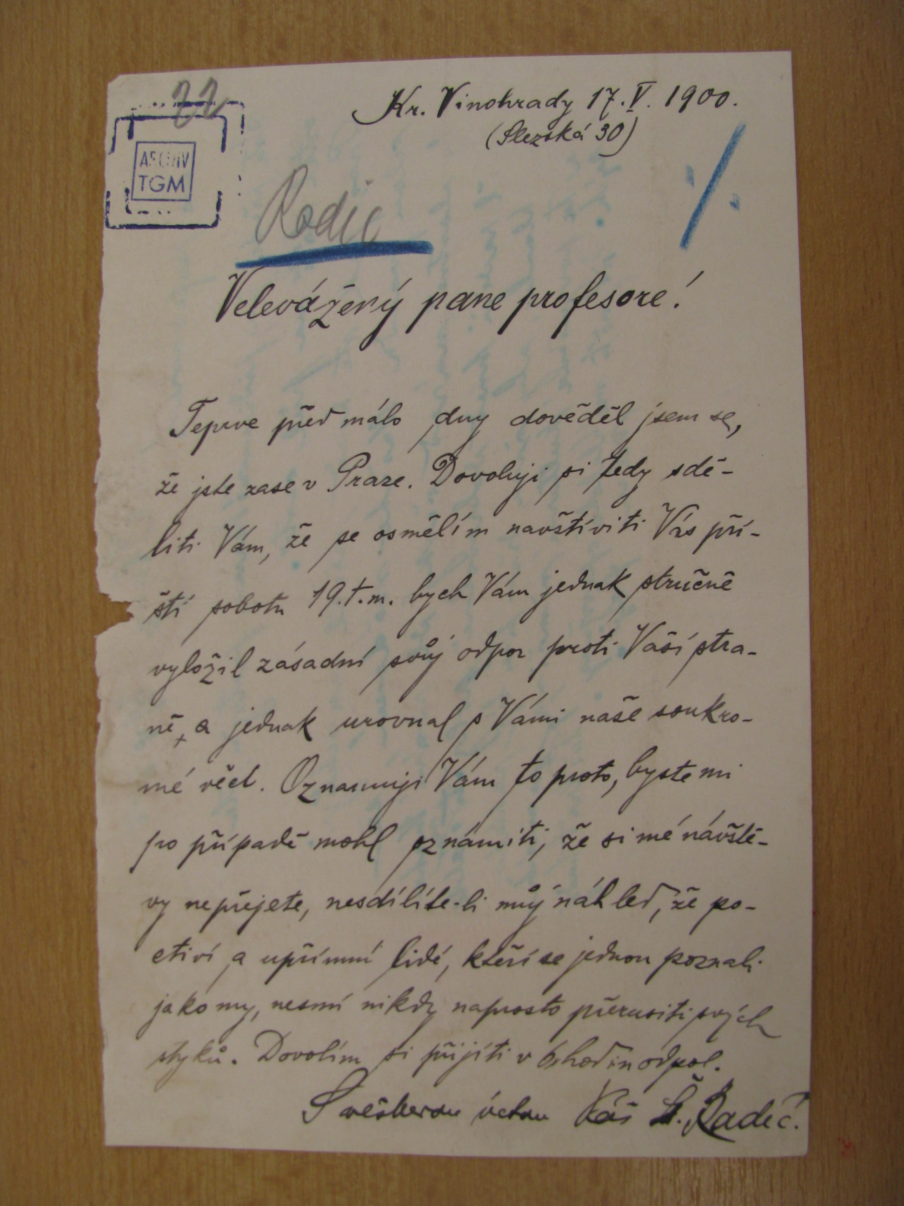
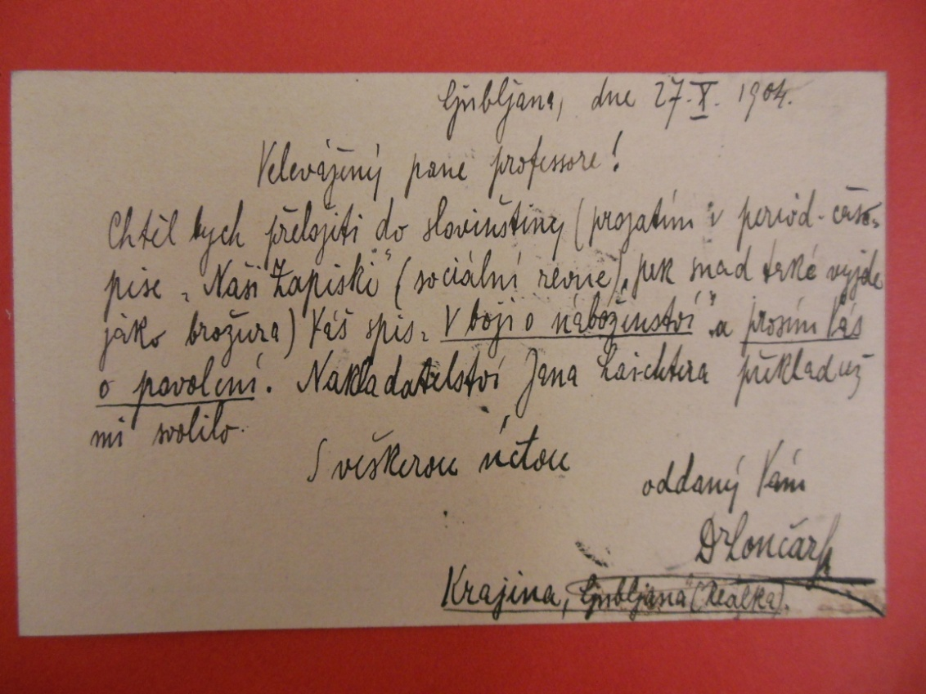
Dopis Stjepana Radiće T. G. Masarykovi z roku 1900.
Dopis Dragutina Lončara T. G. Masarykovi z roku 1904.

Slide 8
1909–1910 – tzv. velezrádné procesy
53 jihoslovanských politických aktivistů (členů srbsko-chorvatské koalice v Chorvatském saboru) v čele s Valerijanem a Adamem Pribićevićovými bilo obviněno z velezrady a spolupráce se Srbským královstvím, iredentismu a přijetí peněz za své aktivity od vlády Kraljevine Srbije
Březen 1909 – Záhřebský proces – hrozily jim tresty smrti
Kampaň proti obviněným na stránkách vídeňských novin Neue Freie Presse (Heinrich Friedjung) – na pokyn ministra zahraničí Aehrenthala
Třetina obžalovaných byli bývalí studenti TGM – jejich kolega Milan Marjanović přišel do Prahy prosit Masaryka o pomoc
Masaryk se v procesech angažoval hlavně z etických důvodů (spory mezi R-U a Srbskem mohly vyústit ve války s tisícovkami mrtvých)
Cestoval do Záhřebu i do Bělehradu, aby si opatřil objektivní informace
v Bělehradě kontakt se srbskými politiky – Milovan Milovanović i Nikola Pašić z Národní radikální strany, Božidar Marković ze Samostatné radikální strany, Miroslav Spalajković, pomohli mu klíčovými svědectvími
Kontakty se zahraničními novináři – Robert W. Seton-Watson, Wickham Steed
Případ pro rakouskou i uherskou vládu mezinárodní ostudou
TGM prokázal smyšlená a nesmyslná obvinění, část obžalovaných osvobozena, část odsouzena k dlouholetým trestům vězení, ale po čase byly rozsudky zrušeny

Slide 9
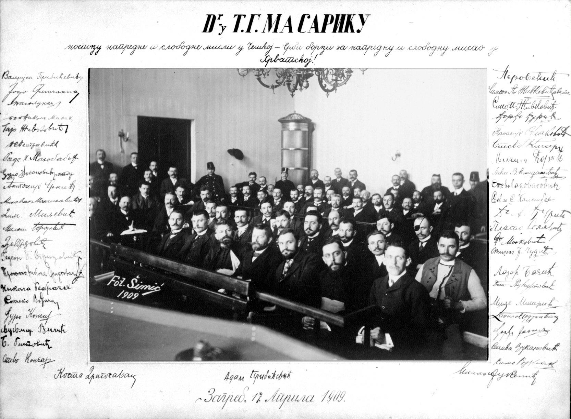
Obžalovaní v Záhřebském procesu před soudním tribunálem, 17. dubna 1909.

Slide 10
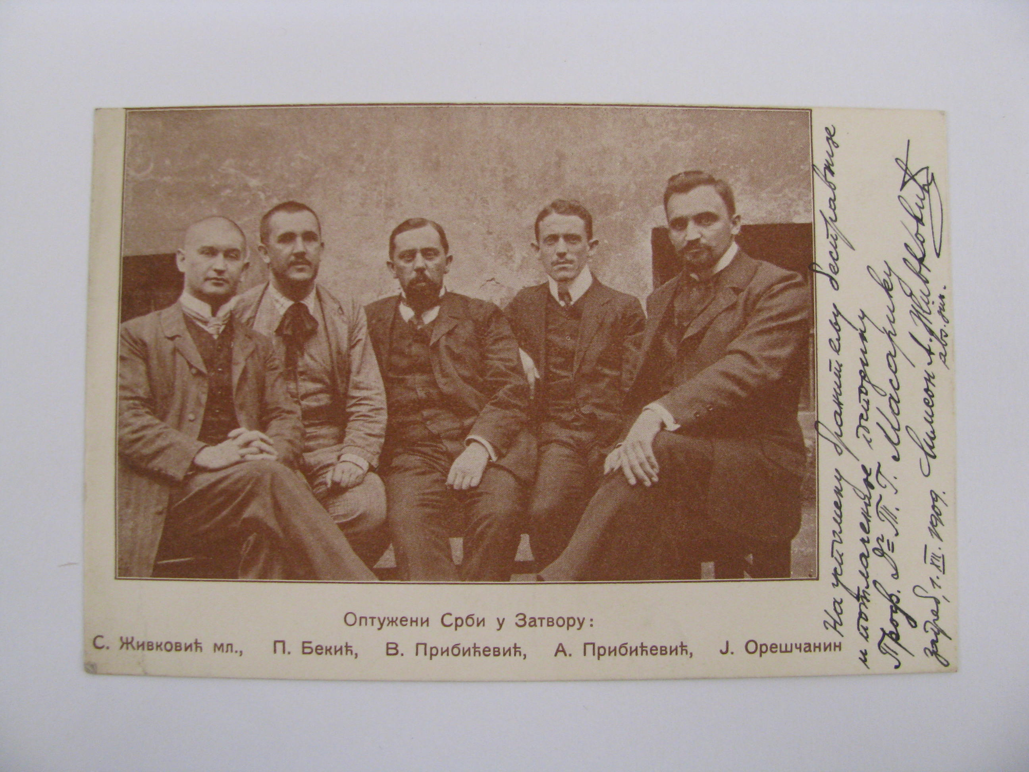
Obžalovaní Srbové ve vězení. Pohlednice zaslaná Masarykovi 1. prosince 1909.

Slide 11
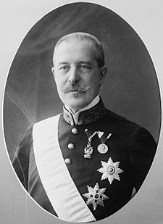
Masaryk dokázal, že obžaloba je vykonstruovaná a listinné důkazy padělané
Rakousko-uherskému vyslanectví v Bělehradě (hrabě Forgásh) padělky listin údajně kompromitujících chorvatsko-srbskou koalici podvrhl nedostudovaný novinář a typograf Vladimir Vasić, neví se proč a na čí objednávku
Také svědci nedůvěryhodní, což Masaryk prokázal – např. Đorđe Nastić – známý z tzv. „bombaške afere“ na Cetinji (1908.) – policejní provokatér
Masaryk obvinil černohorského vladaře Nikolu , že předal tzv. revoluční status chorvatsko-srbské koalice rakousko-uherským úřadům – polemika v tisku (Národní listy + Glas Crnogoraca X Čas – bránil Masaryka), ale nepřinesl důkazy, opíral se pouze o svědectví pochybných existencí (teroristi)
Tato obvinění však posilovala napětí mezi Srbskem a Černou Horou, což vyhovovalo Rakousku-Uhersku
Září 1909 – TGM navštívil Černou Horu, chtěl mluvit s knížetem Nikolou, ale ten jej odmítl přijmout
Masaryk svými důkazy znemožnil i ministra zahraničních věcí barona Lexu-Aehrenthala, který se padělky nechal zmást, ale odmítal to přiznat
Alois Lexa hrabě Aerenthal, ministr zahraničních věcí Rakouska- Uherska v letech 1906–1912

Slide 12
1910 – Masarykova vystoupení v delegacích – obvinil Aehrenthala, že na Balkáně provozoval dobrodružnou zahraniční politiku a že kvůli ospravedlnění anexe Bosny a Hercegoviny využil křivé důkazy
1910 – tzv. Friedjungův proces ve Vídni – bývalí obvinění zažalovali rakouského historika Heinricha Friedjunga pro pomluvu
1910. – tzv. Vasićův proces (padělatel dokumentů) v Bělehradě
Masaryk se snažil dokázat, že padělané dokumenty byly vyrobeny na rakousko-uherském vyslanectví v Bělehradě pod vedením vyslance Forgáche (ve skutečnosti ty dokumenty vyrobil Vladimir Vasić, ale kdo vymyslel jejich obsah se neví – možná agenti okolo bána Raucha, možná dokonce ruští agenti)
1910 – chorvatsko-srbská koalice uzavřela dohodu s novým chorvatským bánem Khuenem Hedervárym
Všichni obvinění byli nakonec omilostněni
Procesy byly součástí politické kampaně kolem anekční krize

Slide 13
během balkánských válek snahy o zprostředkování jednání mezi R-U a Srbskem – 1912 – setkání s Nikolou Pašićem v Bělehradě
Poté Masaryk ve Vídni ministru zahraničních věcí hraběti Berchtoldovi tlumočil Pašićovu zprávu, že Srbsko chce R-U dát obchodní koncese zatímco R-U má dát Srbsku jeden jadranský přístav, který by Srbsko mohlo užívat pro svůj dovoz a vývoz zboží, ne pro účely válečného námořnictva, Berchtold to odmítl
V ČZ humanitární sbírky
Čeští lékaři na válečných frontách
Přednášky a manifestace na podporu Jihoslovanů – často měly protirakouský charakter
Novinové zpravodajství – např. Emanuel Škatula pro Právo lidu
Masaryk se zabýval myšlenkou na usmíření Bulharů a Srbů znepřátelených kvůli Makedonii

Slide 14
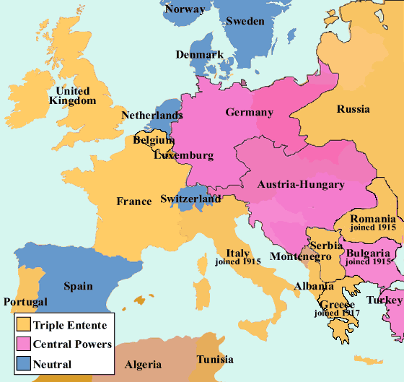
Češi, Slováci a Jihoslované za první světové války

Slide 15
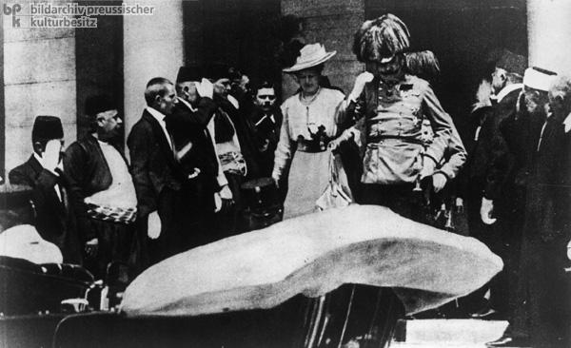
28. června 1914 – zavraždění arcivévody Františka Ferdinanda d’Este a jeho manželky Žofie Chotkové v Sarajevu
28. července 1914 – Rakousko-Uhersko vyhlásilo válku Srbsku

Slide 16
1914 – odchod TGM do emigrace – už na přelomu let 1914/1915 navázal kontakty s Jihoslovany z habsburské monarchie v Římě a v Ženevě – např. Ante Trumbić, Frano Supilo, Ivan Meštrović, Hinko Hinković, Bogomil Vošnjak, Nikola Stojanović
Jejich společným cílem spolupráce se zeměmi Dohody, úsilí o rozbití R-U a tím pádem i oslabení Německa a vznik národních států
Kontakty se srbskými intelektuály (např. prof. Božidar Marković – Srbská informační kancelář v Londýně, historik Stanoje Stanojević ad.)
Spolupráce se srbskými vyslanci v západní Evropě, Rusku a USA (v Římě Ljubo Mihajlović, v Paříži Milenko Vesnić, v Londýně Jovan Jovanović Pižon, v Petrohradě Miroslav Spalajković, v USA znovu Mihaljović, později Jevrem Simić)
1915–1917 – TGM používal srbský pas, měl jej zřejmě i Beneš, ale nedochoval se

Slide 18
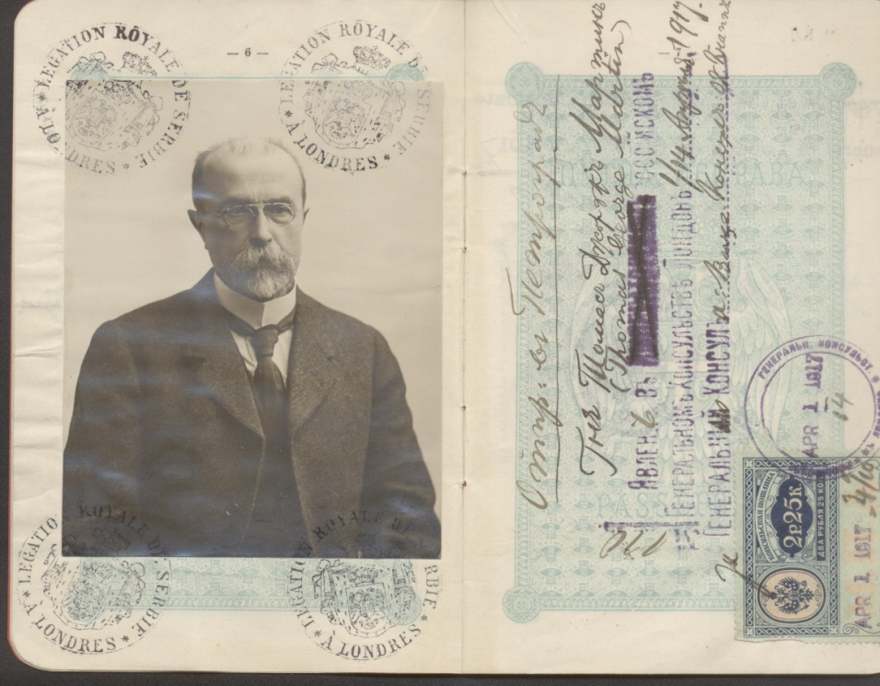
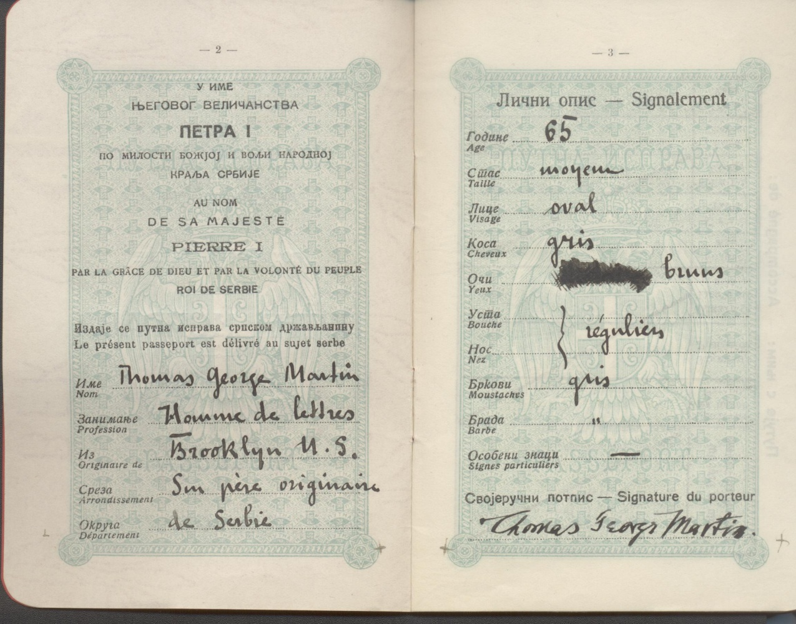

Slide 19
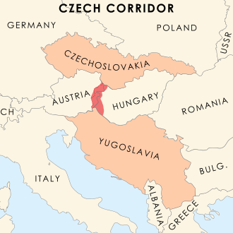
Za války různé úvahy o budoucí podobě českého a jihoslovanského státu
Myšlenka koridoru, který by oba státy propojoval (vznikla v okruhu Karla Kramáře) – Masaryk s ní operoval v memorandu Independent Bohemia
Úvahy nad personální unií pod vládou srbské dynastie Karađorđevićů
Masaryk však vnímal také těžkosti vzájemné spolupráce, jak se Srby, tak s Jihoslovany z monarchie (velkosrbské a velkochorvatské koncepce atd.) a zároveň i mezinárodní souvislosti (zejména úlohu Itálie v Dohodě)
Často byl proto mezi Jihoslovany (podobně jako Beneš) vnímán jako italofil
Edvard Beneš spolupracoval s Jihoslovany od února 1916 – jednal zejména s Ante Trumbićem – předseda Jihoslovanského výboru
tiskový orgán Čechoslováků v Paříži La Nation Tchéque brzy i tiskovým orgánem Jihoslovanů – nelibost Itálie
s Jihoslovany zejména v Itálii jednal často i Milan Rastislav Štefánik, který na podzim 1916 působil ve francouzském letectvu podporujícím Srby na Soluňské frontě

Slide 20
duben 1915 – Dohoda uzavřela s Itálií tzv. Londýnský pakt – v tajné smlouvě za vstup do války na její straně slíbili Italům jižní Tyrolsko, přístav Terst, hrabství Gorici a Gradišku, část Istrie a kvarnerské ostrovy (Cres a Lošinj), dále velkou část Dalmácie včetně ostrovů a přístavů Split a Dubrovník
Chorvatům měla připadnout Rijeka, tzv. Chorvatské Přímoří (území od Rijeky cca po Split), ostrovy Krk, Goli otok a Rab
Jihoslované z monarchie už v roce 1914 poslali svého zástupce, aby vyjednával s Dohodou a Srbskem a zabránil odtržení jakýchkoliv částí obydlených Chorvaty a Slovinci a jejich připojení k Itálii
duben 1917 – tzv. Korfská deklarace uzavřená mezi zástupci Jihoslovanského výboru a srbským předsedou vlády Nikolou Pašićem
až do začátku roku 1918 velmoci neuvažovaly o rozbití R-U

Slide 21
Srbsko mělo mezinárodně uznanou vládu a armádu prokazatelně bojující proti Centrálním mocnostem – spolupráce s ním byla výhodná pro Čechy i Jihoslovany z monarchie
už od podzimu 1914 se čeští zajatci začali přidávat k srbskému vojsku (celkem asi 3 000) – procento českých zajatců velmi vysoké (> 50 %)
od zimy 1915 však srbská vláda v exilu na ostrově Korfu, tam také reorganizace armády
leden 1916 – vznik srbské dobrovolnické divize v Oděse, vstupovali do ní i Češi (asi 1 500 vojáků a 200 důstojníků, členy např. i Radola Gajda a Emanuel Moravec) – boje v Dobrudži , později na Soluňské frontě
Začátkem roku 1917 – zformování československých legií v Rusku – odchod Čechů ze srbské divize – v ní vypukly nacionální spory
na jaře 1918 po dohodě se srbskou vládou odchod asi 400 českých vojáků ze Soluňské fronty do Francie + Češi a Slováci zajatí srbskou armádou a již dříve dopravení do Francie – vznik legií
Září 1917 – první čs.-jihoslovanská jednotka v italské armádě - přeběhlí spiklenci
později vznik čs. legií v Itálii – František Hlaváček

Slide 22
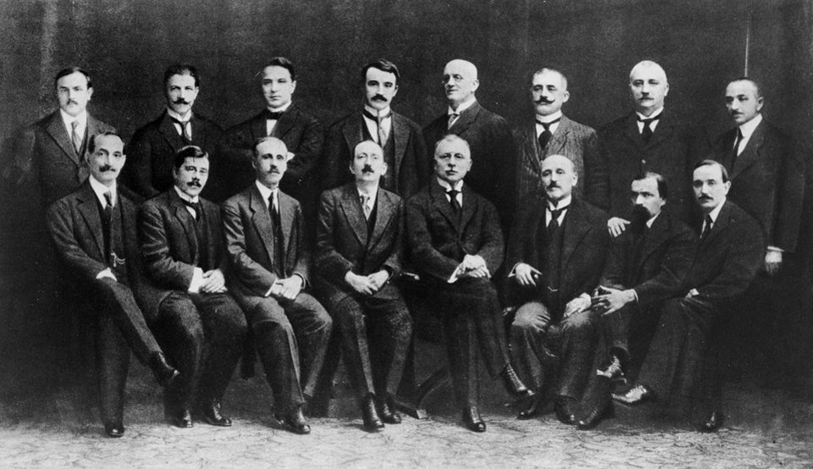
Členové Jihoslovanského výboru (založen 30. dubna 1915 v Paříži) – předseda Ante Trumbić pátý zleva ve spodní řadě

Slide 23
„Jihoslované pokazili si u spojenců pověst tak, že nemohou míti horšího jména. Poukazuje se k tomu, že jsou to lidé fanatičtí, neschopní a věrolomní a jsou porovnáváni s námi, kteréžto porovnání ovšem nedopadá v jejich prospěch. […] Jihoslované trpěli tímto srovnáváním s námi, až to někdy budilo řevnivost. Ale nemohli nic dělat. Úspěchy mluvily pro nás. Já dělal dost pro ně, oni se často s námi svezli. […].“
Archiv Ústavu T. G. Masaryka Praha, fond TGM, část R, oddíl Odboj, karton 427, Koncept zprávy pro národní shromáždění, s. 17–19.
„Představuji si, že po válce Černá Hora přestane být samostatným státem. Různé historické individuality – Srbsko, Chorvatsko, Istrie a Dalmácie, Bosna a Hercegovina a Černá Hora, mohly by s počátku zůstat administračními jednotkami a vyvíjet se postupně v jednotnější stát. Černá Hora by brzy mohla být přičleněna k Srbsku, také Bosna a Hercegovina, Istrie (slovanská) a Dalmácie k Chorvatsku.“
Masaryk, Tomáš G.: Nová Evropa, s. 164.
„Ad Supilo. Mluvil jsem s ním opět a stejně s jeho odpůrci v Comité. Řekl jsem mu, co jsem mu řekl již vloni po návratu z Petrohradu, že za všech okolností má pracovat ke spojení Srbska a Charvatska, i kdyby kus Dalmácie byl ztracen. Spojení Srbové a Charvati budou proti Italům silnější. Taktika Supilova posiluje Rakousko a Maďary. A je chybná taktika říkat, že Rakousko je nakonec lepší, snesitelnější než Itálie: není to pravda vůbec, ale není třeba optovat mezi oběma – oba jsou špatní, a tudíž nepřijímáme ani Rakousko ani Itálii.“
Hájková, Dagmar – Šedivý, Ivan (eds.), Korespondence T. G. Masaryk – Edvard Beneš 1914–1918, Praha 2004,
dokument č. 111, s. 156, Masarykův dopis Benešovi, září 1916.
Jednal jsem od té doby v týchž intencích s nimi a mám dojem, že začínají obě ty otázky, naše a jejich, tak souviset, že je za každou cenu nutno 1. Jít pokud možno společně, 2. Vzít si z obou stran heslo: rozbít Rakousko (neboť i oni od toho závisejí), 3. ustoupit Itálii v Adriatiku pod podmínkou, že přistoupí na sjednocení Jihoslovanů, naši samost[atnost] a eventuálně koridor.“
Tamtéž, dokument č. 40, s. 72, Benešův dopis Masarykovi, 27. 3. 1916
„Jihoslované malí. Chyba, že zpočátku nepracovali s Itálií a chudáci nemají člověka. Trumbić teď (!) nařídil ostré vystoupení proti Itálii – Hinković je člověk velmi malý politicky, dal prohlášení proti Korfské deklaraci – teď, když události se tak řítí. Srbové také nevidí daleko. Alexandr je nula. Pašić na události nestačí. Myslím Vesnić se zanedbal, nemá rozhledu. Ale Srbové jsou politicky silný element. Také s Itálií se dohodnou. Terst, Pola a některé kusy ať si nechají. Terst byl vždy živen mořem, ne hinterlandem. Londýnský pakt Rusko svolilo; Taliáni se mohou dovolávat. Slovinci ovšem nepochopí, že v celkové sumě rozbití Rakouska a porážka Německa pro nás Slovany, jako celek, znamená více, než poslovinštění Gorice atd. Města jsou vlašská.“
Tamtéž, dokument č. 257, s. 304., Masarykův dopis Benešovi, listopad 1918

Slide 24
duben 1918 – Kongres potlačovaných národů R-U zorganizovaný italskou vládou v Římě – účast Jihoslovanů (Ivan Meštrović, Ante Trumbić, Jovan Banjanin ad.), Čechů (E. Beneš, František Hlaváček, Jan Šeba ad.) , Slováků (Štefánik, Štefan Osuský), Poláků, Rumunů, Italů, přítomni také Srbové z Království (Kosta Stojanović), také francouzská, americká a britská delegace
požadavek práva na vyhlášení plné politické a hospodářské samostatnosti
R-U překážkou pro uskutečnění přání a tužeb těchto národů
společný boj proti utlačovatelům

Slide 25
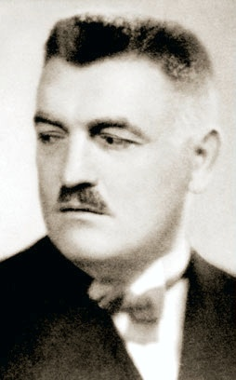
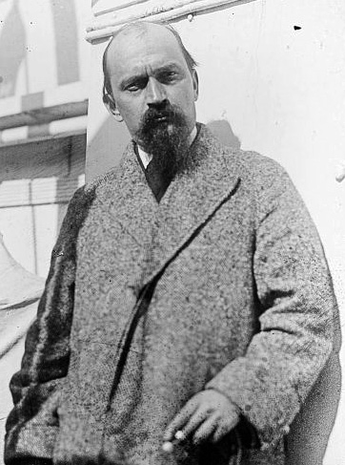
Československý politik a diplomat Jan Šeba
Chorvatský sochař a politik Ivan Meštrović

Slide 26
Odboj se postupně začal formovat i v monarchii
Veřejnost nebyla příliš nadšená z útočné války se Srbskem
Politická reprezentace nepřipravená
skutečný vnitřní odboj až po nástupu císaře Karla I.
v R-U kontakty nejprve mezi Slovinci (Albert Kramer, Gregor Žerjav) a Maffií (vznikla v únoru 1915), později se přidali i Chorvati a Srbové (Robert Giunio, Srdjan Budisalvjević)
Po odchodu E. Beneše do emigrace v čele Maffie Přemysl Šámal – absolvoval i jednání v Záhřebu
Podzim 1917 - do Prahy přijel slovinský předák Anton Korošec, aby jednal se zátupci Maffie
duben 1918 – slavnost „národní přísahy“ ve Smetanově síni obecního domu v Praze (reakce na slovní útok rakouského ministra zahraniční hraběte Czernina na TGM) – vyjádření vzájemné podpory mezi Čechy a Jihoslovany – Karel Kramář – heslo „věrnost za věrnost“
Za Jihoslovany přítomni Stjepan Radić (opustil aktivistickou politiku), Ante Pavelić, Anton Korošec
Hrabě Czernin poté odstoupil

Slide 27
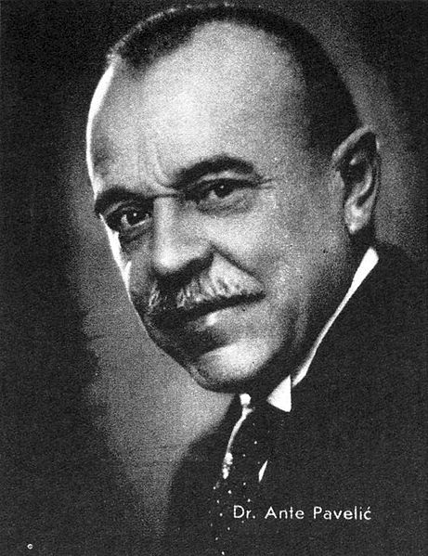
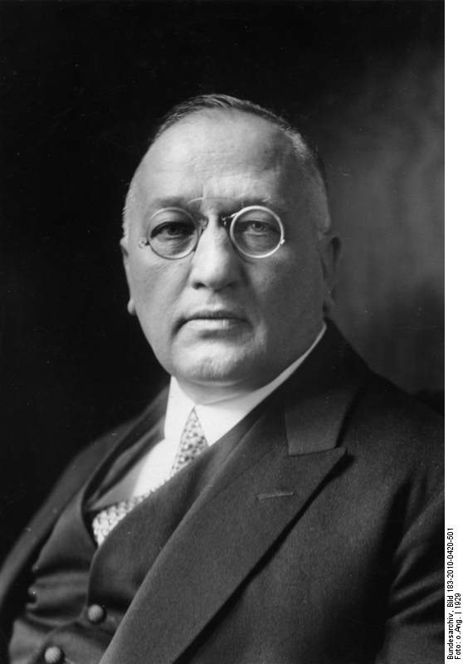
Dr. Ante Pavelić – chorvatský zubař a politik
Slovinský politik Anton Korošec

Slide 28
také spolupráce „lidových vrstev“
zejména v rakouském námořnictvu (podíl Čechů 11 %)
leden 1918 – generální stávka – výrazný odraz v pulském arsenalu, kde působilo několik set českých dělníků, kteří se aktivně zapojili do stávky
Podobně i námořníci – na několika rakouských válečných lodích vypověděly posádky poslušnost – více než 80 zatčených
1. února 1918 – vzpora v Boce Kotorské – jedním z vůdců Čech František Rausch, mezi dalšími vůdci Jihoslované, Italové a Poláci, ale neshody – část námořníků chtěla přechod k Dohodě, část měla protiválečné názory
Protiakce rakouského námořnictva – vyhlášeno stanné právo a svolán náhlý vojenský soud, před něj předvedeno 40 námořníků, mezi nimi 9 Čechů – F. Rasch a další 3 Jihoslované odsouzeni k trestu smrti
Zatčeno dalších 800 námořníků, ale po nátlaku veřejnosti více než polovina propuštěna, v říjnu 1918 měl proběhnout soud se zbylými 379 námořníky, ale rozpad monarchie tomu zabránil
V říjnu 1918 pak Jihoslované spolu s Čechy přebírali rakousko-uherské válečné lodě
V Terstu Češi koncem října 1918 podpořili Jihoslovany proti italským nacionalistům
V Pule asi 10 000 Čechů na konci války – české ozbrojené jednotky (asi 6000 mužů) se snažily ve městě udržet pořádek, koncem listopadu vylodění Italů
v ČZ pomoc jednotky složené ze srbských zajatců při obsazování Mostu v listopadu 1918

Slide 29
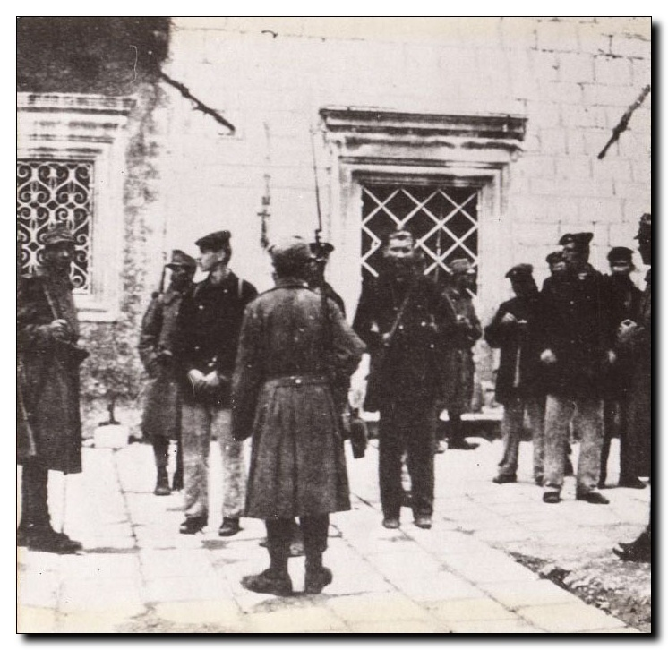
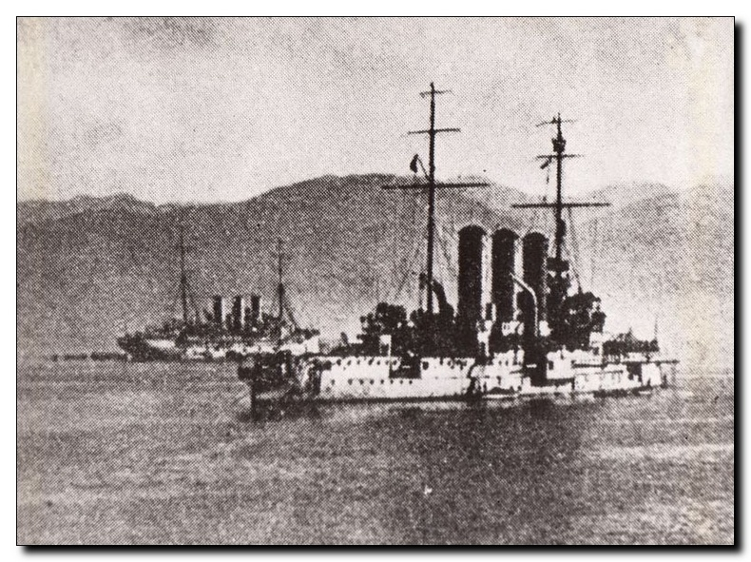
Válečná loď sv. Jiří, na níž propukla vzpoura
Příchod vojáků k válečnému soudu v Boce Kotorské

Slide 30
17. května 1918 – Kongres potlačených národů R-U v Praze u příležitosti oslav 50. výročí položení základního kamene Národního divadla (za Jihoslovany přítomni Prvislav Grisogono, A. Kramer, Robert Giunio, za Čechy P. Šámal, K. Kramář, A. Rašín, A. Švehla a F. Soukup), přítomni rovněž Poláci – dohoda o ustavení společného revolučního komitétu
Srpen 1918 – porady v Lublani organizované Antonem Korošcem, za Čechy V. Klofáč, F. Soukup, Antonín Kalina, V. Tusar ad.
Společné vystoupení proti pokusům zachránit monarchii vnitřní přestavbou
Září 1918 - do Záhřebu jel jako delegát Českého svazu Jan Hajšman – výsledkem jednání založení Národní rady Slovinců, Chorvatů a Srbů 5. října 1918

Slide 31
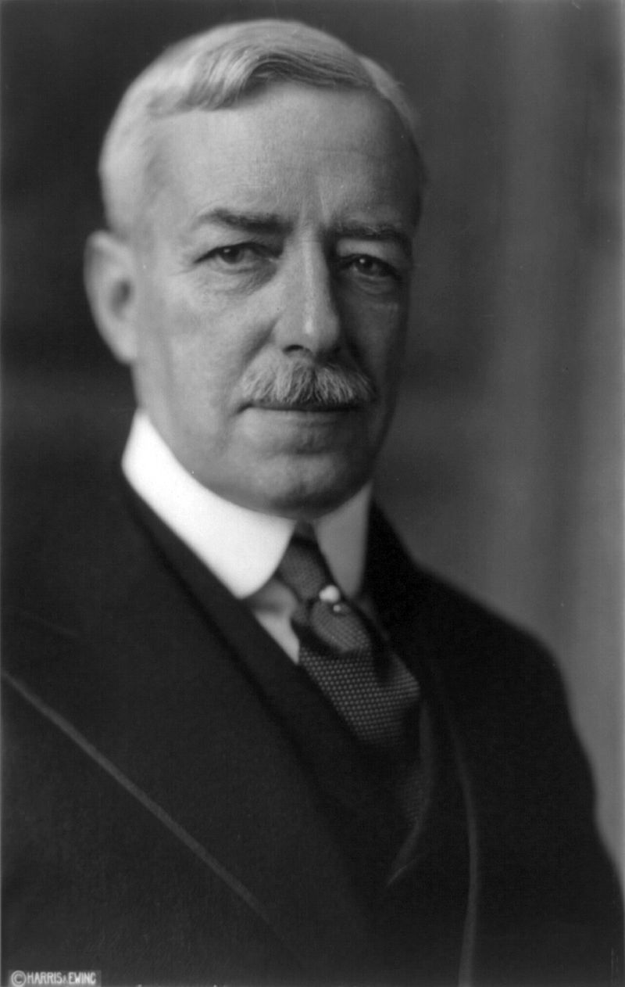
Leden 1918 – 14 bodů prezidenta Wilsona – pouze požadavek autonomie pro potlačené národy R-U
v létě 1918 společná akce Československé národní rady, Jihoslovanského výboru a srbské vlády zaměřená na Spojené státy, aby dosáhli mezinárodního uznání
29. května 1918 prohlášení státního tajemníka Roberta Lansinga vyjadřující sympatie jejich snahám
23. října 1918 – srbská vláda jako jedna z prvních oficiálně uznala prozatímní československou vládu
Robert Lansing – státní sekretář USA v letech 1915–1920

Slide 32
28. října 1918 – vznik Československé republiky
29. října 1918 – vznik Státu Slovinců, Chorvatů a Srbů (státní útvar Jihoslovanů z habsburské monarchie) – v čele Národní rada (Narodno vijeće) – v čele Anton Korošec, místopřesedové Ante Pavelić a Svetozar Pribićević
24. listopadu 1918 – Černohorský parlament odhlasoval připojení k Srbskému království
25. listopadu 1918 – Vojvodina připojena k Srbskému království
1. prosince 1918 – zástupci Státu SHS předali regentu Alexandrovi Karadjordjevićovi adresu, v níž vyjádřili přání spojit se se Srby z Království v jednom státě
1. prosince 1918 – vyhlášeno Království Srbů, Chorvatů a Slovinců
9. ledna 1919 – oficiální ustavení diplomatických vztahů mezi oběma zeměmi

Slide 33
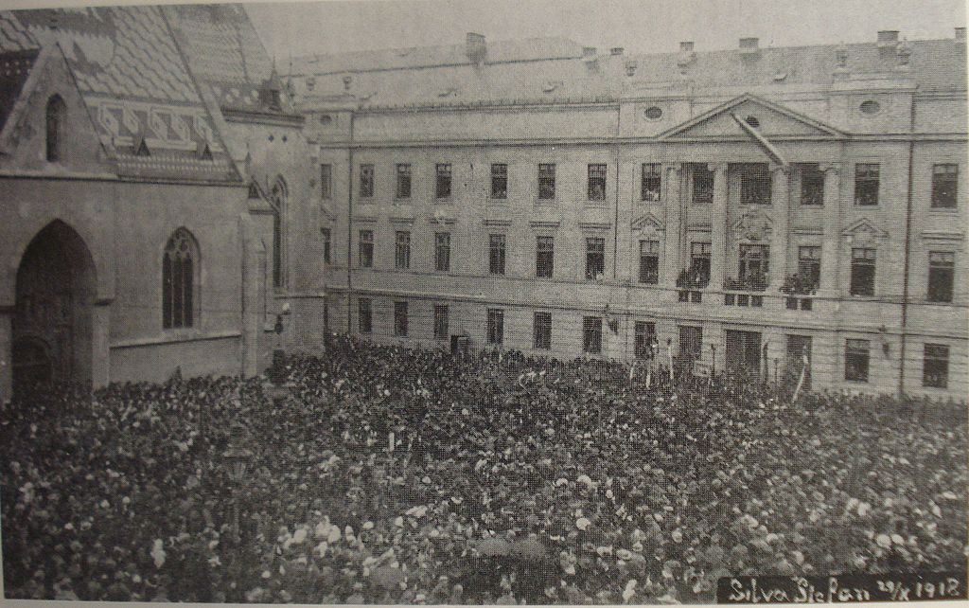
Vyhlášení odtržení od Rakouská-Uherska na Náměstí sv. Marka v Záhřebu

Slide 34
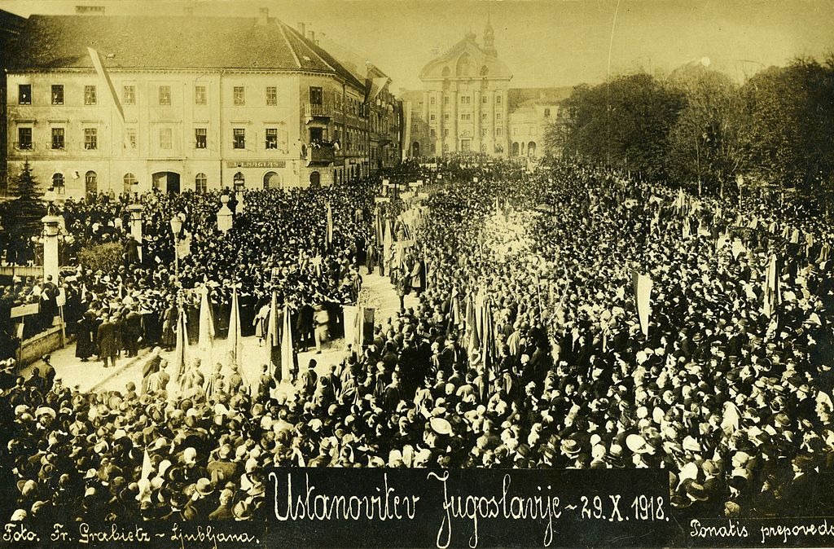
Lublaň 29. října 1918

Slide 35
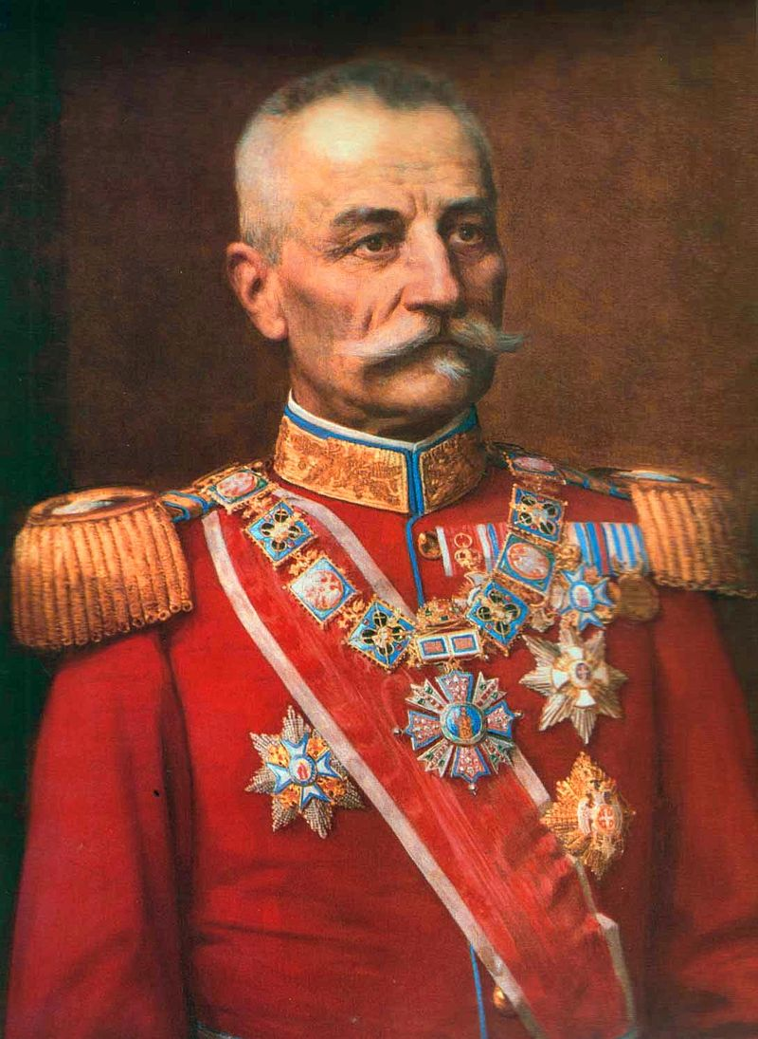
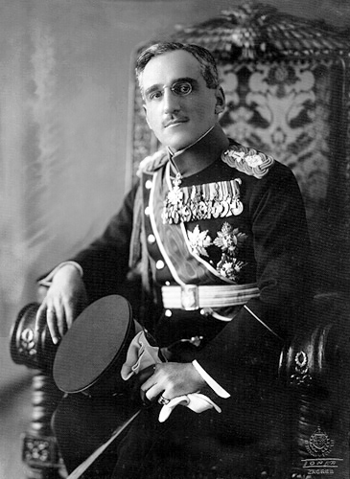
Král Petr I. Karadjordjević (1844–1921) – 1. král Království SHS (1918–1921)
Alexandr I. Karadjordjević (1888–1934) – princ regent (1918–1921) a 2. král Království SHS (1921–1934)

